Slide 1
Ruby on Rails Introduction
吴泽秋
allen@dxhackers.com

Slide 2




关于我

Slide 3
目标：使用Ruby on Rails快速建立web应用

Slide 4
Hello, Ruby！

Slide 5
Ruby on Rails
采用MVC架构的web框架
快速原型 + 完整建站功能
约定高于配置 ( Convention over Configuration, CoC )

Slide 6
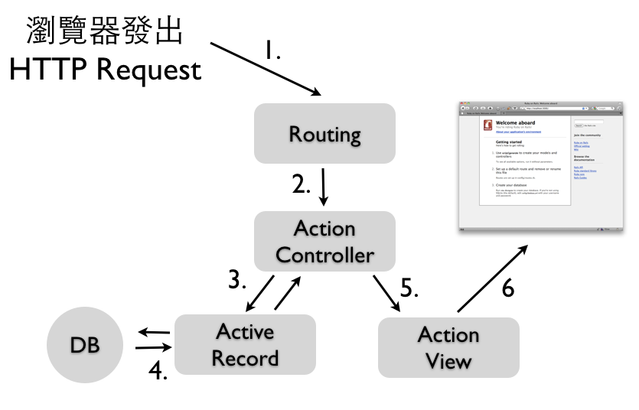
Rails MVC
C
M
V

Slide 7
Hello Rails！
Notes:
Rails

Slide 8
小结
Rails: MVC web framework
Hello rails : route-controller-view
Blog

Slide 9
Go Hackers!

Slide 10
Thank you !

Slide 11
More…
Rails入门：http://railstutorial-china.org/
Ruby-China：http://ruby-china.org/
Rails官网：http://rubyonrails.org/
更多资料： http://ruby-china.org/wiki/books

